Slide 1

KARTAL CONSULTING · INFORME ESTRATEGICO SEMANAL
$2.493.587
el piso mensual para ser clase media en CABA · hogar de 4 personas
EL PRECIO DE SER CLASE MEDIA
Entre la pobreza y la clase media, hay una zona gris que nadie nombra.
Miercoles 8 de Julio de 2026 · Idecba — Ciudad de Buenos Aires
«Ser clase media en Buenos Aires no es una condición estable — es una conquista que hay que renovar cada mes contra la inflación.»
Notes:
Portada. El dato central: para ser clase media en la Ciudad de Buenos Aires, un hogar de cuatro personas necesita ganar al menos $2.493.587 por mes. Segun el Idecba. Este es el numero que organiza todo el informe. Pero el hallazgo mas relevante no es ese numero — es la zona gris entre la linea de pobreza ($1.577.314) y ese piso. «Ser clase media en Buenos Aires no es una condición estable — es una conquista que hay que renovar cada mes contra la inflación.»

Slide 2
¿Cuánto hay que ganar para ser clase media en CABA?
$2.493.587
por mes
Hogar tipo
4 integrantes
Junio 2026
Idecba
Para la mayoria de los hogares
portenios, eso esta lejos.
«Ser clase media en Buenos Aires no es una condición estable — es una conquista que hay que renovar cada mes contra la inflación.»
KARTAL Consulting · kartal.com.ar
Notes:
Hook. La pregunta simple genera el impacto. $2.493.587 por mes es el piso minimo para que un hogar de cuatro personas sea considerado clase media en la Ciudad de Buenos Aires, segun el Idecba. No es el promedio de la clase media — es el minimo para entrar. Para poner en contexto: la linea de pobreza esta en $1.577.314. La brecha es de casi un millon de pesos. «Ser clase media en Buenos Aires no es una condición estable — es una conquista que hay que renovar cada mes contra la inflación.»

Slide 3
LOS 6 ESTRATOS DE CABA
Hogar 4 personas · Junio 2026 · Idecba
INDIGENCIA
hasta $858.407
CBA
POBREZA
$858.407 – $1.577.314
CBT
NO POBRES VULNERABLES
$1.577.314 – $1.994.870
zona gris
SECTOR MEDIO FRAGIL
$1.994.870 – $2.493.587
zona gris
CLASE MEDIA
$2.493.587 – $7.979.479
SECTORES ACOMODADOS
mas de $7.979.479
«Ser clase media en Buenos Aires no es una condición estable — es una conquista que hay que renovar cada mes contra la inflación.»
Notes:
El Idecba define seis estratos para la Ciudad de Buenos Aires. Los dos mas bajos — indigencia y pobreza — son conocidos. Pero hay dos estratos intermedios marcados como 'zona gris': no pobres vulnerables y sector medio fragil. Son tecnicamente no pobres pero estructuralmente inestables. No aparecen en los indicadores de pobreza, pero son los primeros en caer. «Ser clase media en Buenos Aires no es una condición estable — es una conquista que hay que renovar cada mes contra la inflación.»

Slide 4
LA ZONA GRIS QUE NADIE NOMBRA
LINEA DE POBREZA
PISO CLASE MEDIA
$1.577.314
$916.273
de diferencia
$2.493.587
CBT — hogar 4 personas
hogar 4 personas — Idecba
ZONA GRIS — 2 estratos en equilibrio precario
No pobres vulnerables ($1.577.314 – $1.994.870) + Sector medio fragil ($1.994.870 – $2.493.587)
Tecnicamente no pobres. Estructuralmente inestables. Un shock los empuja hacia abajo.
«Ser clase media en Buenos Aires no es una condición estable — es una conquista que hay que renovar cada mes contra la inflación.»
KARTAL Consulting · kartal.com.ar
Notes:
Esta es la slide mas importante del informe. La zona gris entre la linea de pobreza y el piso de clase media tiene $916.273 de amplitud. Ahi viven los 'no pobres vulnerables' y el 'sector medio fragil'. Estos hogares no aparecen en los indicadores de pobreza — tecnicamente no son pobres. Pero son los primeros en caer cuando la inflacion supera el ajuste de ingresos. Un shock de vivienda, salud o transporte puede llevarlos de vuelta al umbral de pobreza. «Ser clase media en Buenos Aires no es una condición estable — es una conquista que hay que renovar cada mes contra la inflación.»

Slide 5
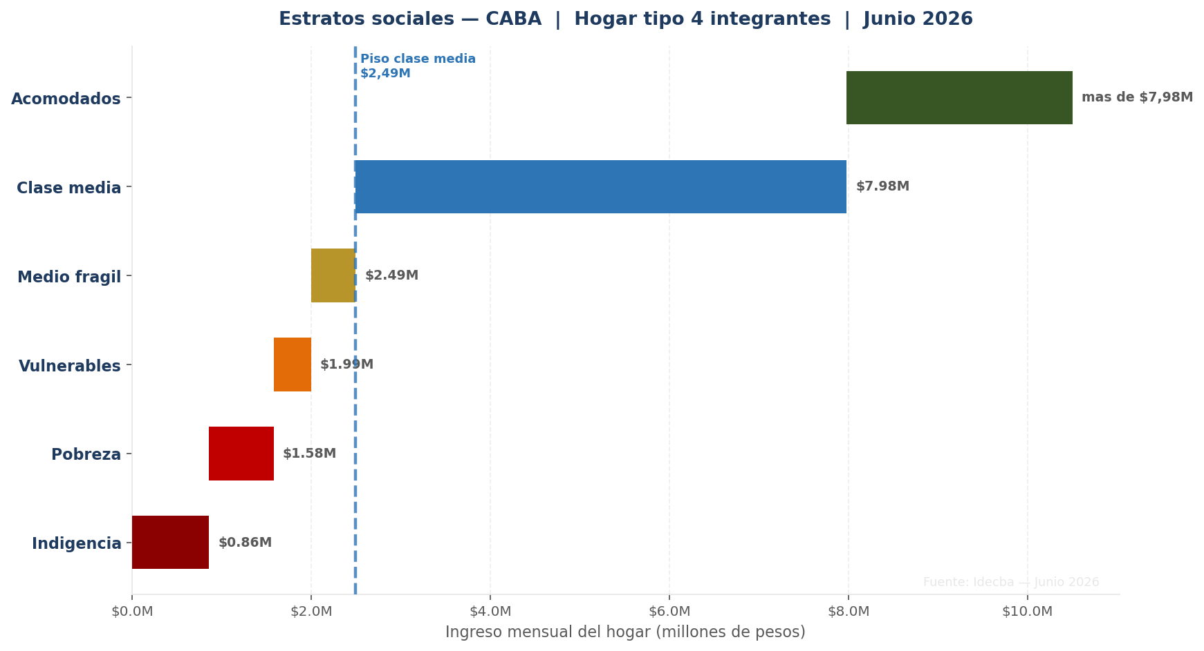
LA PIRAMIDE COMPLETA: CUANTO SEPARA CADA ESTRATO
«Ser clase media en Buenos Aires no es una condición estable — es una conquista que hay que renovar cada mes contra la inflación.»
KARTAL Consulting · kartal.com.ar
Notes:
El grafico muestra la distribucion de umbrales por estrato. La amplitud de la clase media (de $2.493.587 a $7.979.479) contrasta con los estratos bajos, donde pequeñas diferencias de ingreso separan la indigencia de la pobreza y la pobreza de la vulnerabilidad. La linea punteada marca el piso de clase media — el umbral critico del informe. Fuente: Idecba, junio 2026. «Ser clase media en Buenos Aires no es una condición estable — es una conquista que hay que renovar cada mes contra la inflación.»

Slide 6
TRES CANASTAS, TRES PISOS
Los montos que definen donde empieza cada nivel · Junio 2026
CBA
CBT
CTS
$858.407
$1.577.314
$1.994.870
Canasta Basica Alimentaria
Linea de indigencia
Solo alimentos minimos
Canasta Basica Total
Linea de pobreza
Alim. + bienes basicos
Canasta Total del Sistema
Piso no pobres vulnerables
Servicios + calidad
La clase media empieza recien en $2.493.587 — 2,9 veces la linea de pobreza.
«Ser clase media en Buenos Aires no es una condición estable — es una conquista que hay que renovar cada mes contra la inflación.»
Notes:
Las tres canastas son los pisos que definen la base del sistema de estratificacion del Idecba. La CBA en $858.407 marca la indigencia — solo alimentos. La CBT en $1.577.314 marca la pobreza — alimentos mas bienes basicos. La Canasta Total del Sistema en $1.994.870 marca el inicio de los no pobres vulnerables. Y aun asi, la clase media no empieza hasta $2.493.587 — casi el triple de la linea de pobreza. Fuente: Idecba, junio 2026. «Ser clase media en Buenos Aires no es una condición estable — es una conquista que hay que renovar cada mes contra la inflación.»

Slide 7
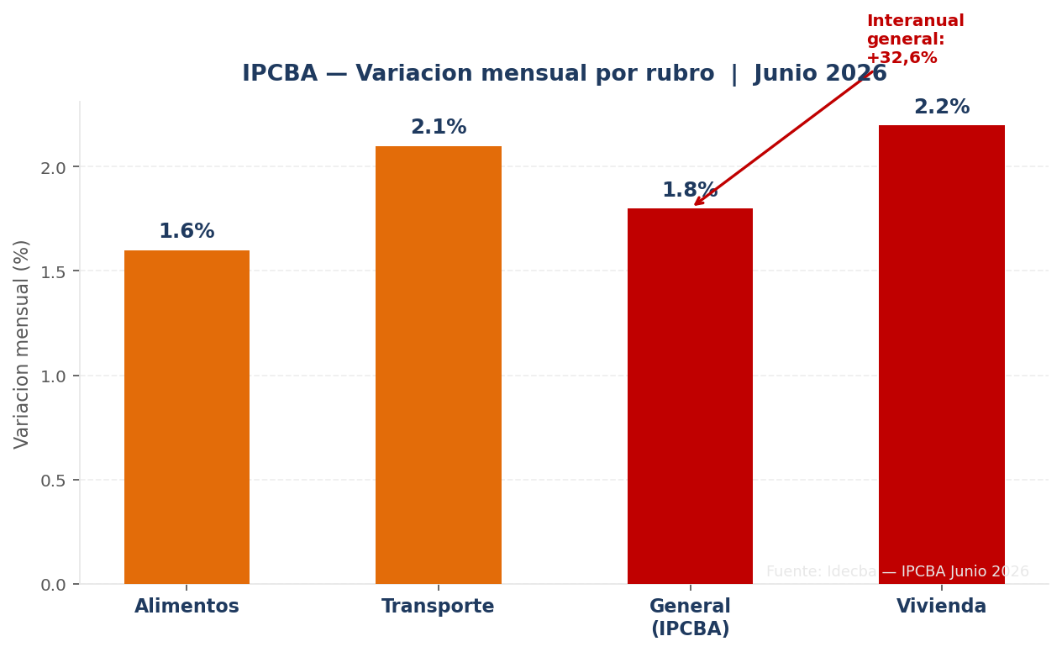
LA INFLACION QUE MUEVE LOS UMBRALES CADA MES
IPCBA junio 2026: +1,8% mensual · +32,6% interanual · +16% acumulado 2026
«Ser clase media en Buenos Aires no es una condición estable — es una conquista que hay que renovar cada mes contra la inflación.»
KARTAL Consulting · kartal.com.ar
Notes:
Con +1,8% mensual, los umbrales del Idecba suben todos los meses. Un hogar que no aumento sus ingresos desde enero de 2026 perdio +16% de poder adquisitivo en seis meses. Si estaba en el piso de clase media, hoy puede estar en sector medio fragil. Si estaba en sector medio fragil, puede estar en no pobres vulnerables. La inflacion baja de estrato sin que el hogar cambie su consumo. Fuente: Idecba — IPCBA junio 2026. «Ser clase media en Buenos Aires no es una condición estable — es una conquista que hay que renovar cada mes contra la inflación.»

Slide 8
LOS COSTOS FIJOS SUBEN MAS RAPIDO
ALIMENTOS
IPCBA GRAL.
TRANSPORTE
VIVIENDA
+1,6%
+1,8%
+2,1%
+2,2%
variacion
mensual
variacion
mensual
variacion
mensual
variacion
mensual
por debajo
del promedio
referencia
del mes
por encima
del promedio
el que mas
presiona
Vivienda y transporte representan el 40-55% del gasto de los hogares en zona gris. Suben mas que la inflacion general.
«Ser clase media en Buenos Aires no es una condición estable — es una conquista que hay que renovar cada mes contra la inflación.»
Notes:
El dato que complica a los hogares en zona gris: los rubros que mas pesan en su presupuesto crecen por encima del promedio. Vivienda sube +2,2% y transporte +2,1%, ambos por encima del IPCBA general de +1,8%. Alimentos, en cambio, subio menos (+1,6%). Para los hogares en sector medio fragil, vivienda y transporte son costos fijos que no se pueden comprimir facilmente — no hay forma de 'ajustar' el alquiler o el colectivo. Fuente: Idecba — IPCBA junio 2026. «Ser clase media en Buenos Aires no es una condición estable — es una conquista que hay que renovar cada mes contra la inflación.»

Slide 9
LO QUE ESTO SIGNIFICA PARA LAS EMPRESAS
CONSUMO MASIVO / RETAIL
Segmentar clientes por estrato Idecba antes del 15/07
La zona gris ($1,6M – $2,5M/mes) es un segmento de alta sensibilidad. Una suba de precio que supere +2% puede rotar demanda hacia opciones mas economicas.
VIVIENDA Y SERVICIOS
Revisar politica de precios de alquiler con impacto en zona fragil
Vivienda es el rubro de mayor inflacion (+2,2%). Las politicas de precio en alquileres y expensas tienen impacto directo sobre la composicion de la demanda en zona gris.
ESTRATEGIA DE PRODUCTO
Desarrollar oferta diferenciada para zona gris antes del 01/09
El mercado de clase media no crece — se fragmenta hacia abajo. Las empresas que no contemplen el segmento medio fragil van a perder cuota en el H2 2026.
«Ser clase media en Buenos Aires no es una condición estable — es una conquista que hay que renovar cada mes contra la inflación.»
KARTAL Consulting · kartal.com.ar
Notes:
Las implicancias son concretas. Para consumo masivo: la zona gris es sensible al precio — cuidado con subas por encima del IPCBA. Para vivienda y servicios: son el rubro que mas presiona sobre los hogares en equilibrio precario. Para estrategia de producto: el mercado de clase media se fragmenta. Las empresas que no tienen oferta para el segmento medio fragil van a perder cuota en el segundo semestre. «Ser clase media en Buenos Aires no es una condición estable — es una conquista que hay que renovar cada mes contra la inflación.»

Slide 10
QUE PUEDE PASAR CON LA ZONA GRIS EN H2 2026
OPTIMISTA
BASE
ADVERSO
Prob.: 20%
Prob.: 55%
Prob.: 25%
Paritarias > IPCBA
Salario real recupera
Algunos hogares suben a clase media
Inflacion +1,5-2% mensual
Salario real estable
Zona gris se mantiene o crece
Aceleracion de inflacion
Vivienda/transporte +3%
Zona gris cae hacia pobreza
En el escenario base, la zona gris se mantiene o crece — no se resuelve sola.
«Ser clase media en Buenos Aires no es una condición estable — es una conquista que hay que renovar cada mes contra la inflación.»
Notes:
El escenario base, con 55% de probabilidad, es que la zona gris no se resuelve en el H2 2026. Los hogares atrapados entre pobreza y clase media siguen en equilibrio precario. El escenario optimista requiere paritarias que superen la inflacion — posible pero no garantizado. El escenario adverso se activa si la inflacion se acelera, especialmente en vivienda y transporte. La recomendacion es planificar sobre el escenario base. «Ser clase media en Buenos Aires no es una condición estable — es una conquista que hay que renovar cada mes contra la inflación.»

Slide 11
“
Ser clase media en Buenos Aires no es una condicion estable
— es una conquista que hay que renovar cada mes contra la inflación.
El problema no es el umbral:
es que para millones de hogares, ese umbral se aleja más rápido
de lo que sus ingresos los acercan.
Agop Karagoz — Director, Kartal Consulting
Informe completo, PDF y PPTX:
kartal.com.ar/informes/clase_media_caba_2026.php
«Ser clase media en Buenos Aires no es una condición estable — es una conquista que hay que renovar cada mes contra la inflación.»
Notes:
Slide de cierre con la cita del director. El mensaje que queda: ser clase media en Buenos Aires no es un estado — es un proceso. Cada mes, los umbrales se mueven. Cada mes, los hogares tienen que correr para mantenerse. Para los que estan en zona gris, ese umbral se aleja mas rapido de lo que sus ingresos los acercan. Ese es el verdadero diagnostico del informe. «Ser clase media en Buenos Aires no es una condición estable — es una conquista que hay que renovar cada mes contra la inflación.»

